Slide 1
《全国艾滋病检测技术规范》
（2020年修订版）解读
何晓冬
2021.9.9

Slide 2
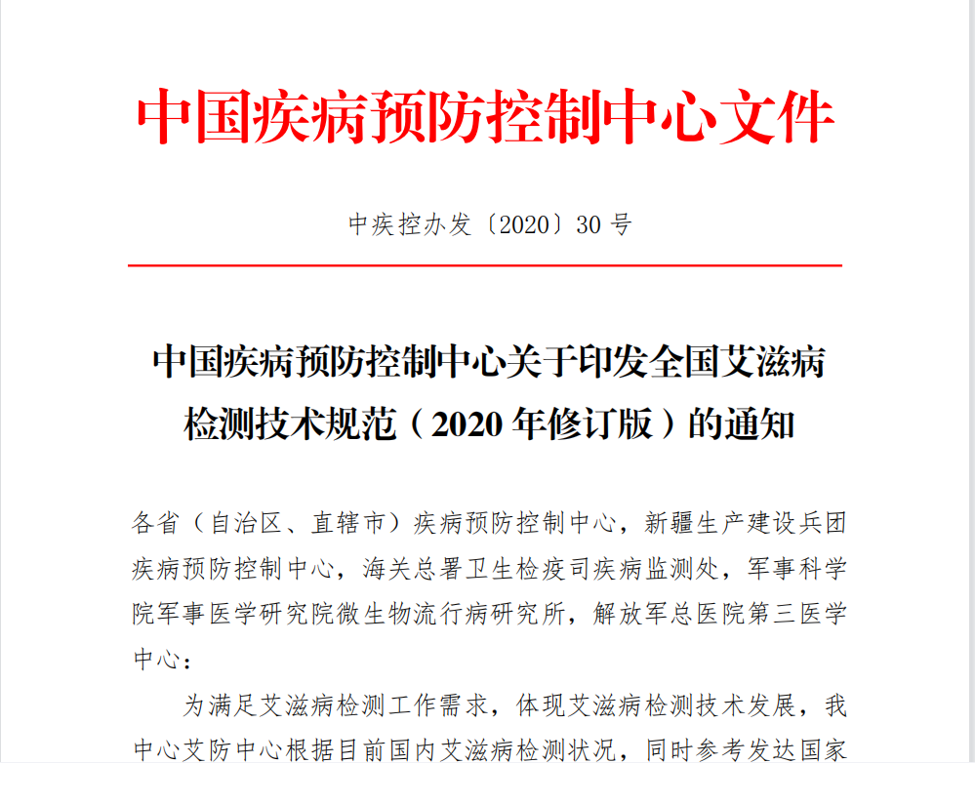

Slide 3
2020版技术规范主要对以下几个方面内容进行了修订、增补和完善：
（1）新增了检测总流程图、检测样本类型、自我检测及传递检测流程、输入性抗体核酸检测及流程及HIV-2核酸检测；
（2）优化了抗体检测流程和不确定结果的随访要求；
（3）强化了核酸检测的诊断价值和生物安全；
（4）完善了新发感染检测策略、核酸检测策略及婴幼儿诊断 、各类检测报告。

Slide 4
新老规范比对

Slide 5
章节异同
2020年修订版
2015年修订版
样本*的采集和处理
HIV抗体抗原检测
基于抗体的HIV-1新发感染检测
HIV-1核酸检测
艾滋病病毒感染检测策略及流程
HIV-1基因型耐药检测
CD4+和CD8+T淋巴细胞检测
HIV-1的分离培养
附表1-7（各类检测报告）
附件1-3（输入性HIV抗体检测及流程； 实验室室内质量控制；HIV-2核酸检测）
样品的采集和处理
HIV抗体检测
HIV-1新发感染检测
HIV-1抗原检测
HIV 核酸检测
艾滋病病毒感染实验室检测策略
HIV-1基因型耐药检测
CD4+和CD8+T淋巴细胞检测
HIV-1的分离培养
附表1-7
Notes:
样品均修改为样本。

Slide 6
第一章 样本的采集和处理
2020年修订版
2015年修订版
1 范围
本章规定了用于人免疫缺陷病毒（HIV）检测的全血、血清、血浆、淋巴细胞富集液、口腔黏膜渗出液、尿液、干血斑和血液制品原料等样本的采集和处理方法。
本章规定了用于人免疫缺陷病毒（HIV）检测的全血、血清、血浆、细胞、口腔黏膜渗出液、尿液、滤纸干血斑（DBS）样品的采集和处理方法。
2.1 全血、血清、血浆、口腔黏膜渗出液、尿液、干血斑以及血液制品原料样本可用于HIV抗体检测。
2.2 全血、血清、血浆、病毒培养上清液以及血液制品原料样本可用于HIV抗原检测。
2.5 全血、淋巴细胞富集液、外周血单个核细胞（PBMC）、血浆以及血液制品原料可用于HIV核酸定性与定量、基因型检测和HIV-1分离培养。
3.1 全血、血清、血浆、口腔黏膜渗出液、尿液、干血斑样品可用于HIV抗体检测。
3.2 全血、血清、血浆、病毒培养上清液可用于HIV抗原检测。
3.5 淋巴细胞富集液、外周血单核淋巴细胞（PBMC）及全血可用于HIV核酸定性与定量、基因型检测和HIV-1分离培养。
2 样本种类及相应的用途

Slide 7
第一章 样本的采集和处理
2020年修订版
2015年修订版
3.1 收集血液制品原料样本时，应详细记录制品的来源、生产日期、批号、使用者等信息。
3.2.1.1 抗凝全血：轻轻颠倒混匀10-15次。
3.2.1.3 血浆：根据检测需要，选择含适宜抗凝剂的采血管，按照采血管说明采集静脉血，分离血浆
3.2.1.4 血清：根据检测需要，按照采血管说明采集静脉血，分离血清；或用不含抗凝剂的真空采血管抽取适量静脉血，试管中放置1～2小时
3.2.1.7 抗凝剂的选择： 肝素钠（如果血液不用于核酸检测）
3.2.2用于核酸检测的血浆和血细胞样本，4天内进行检测的可存放于2-8℃；
3.2.3 尿液和口腔黏膜渗出液 按照试剂盒说明书要求采集样本。
3.3.4 尿液样本，长期保存（三个月以上）
4.2.1.1 抗凝全血：轻轻颠倒混匀6-8次。
4.2.1.4 室温下自然放置1～2小时
4.2.3 尿液 推荐使用专用采尿管，保持尿液稳定
4.3.2 用于核酸检测的血浆和血细胞样本，4天内进行检测的可存放于4℃
4.3.4 尿液样本，长期保存（一年以上）
3 操作步骤

Slide 8
第一章 样本的采集和处理
2020年修订版
2015年修订版
3.3.5 用于CD4+T淋巴细胞检测的全血样本，室温保存，时间不超过48小时。
3.3.6 艾滋病检测确证实验室收到的筛查阳性样本，无论补充试验结果如何，均应保存剩余样本，保存时间根据需要确定，建议至少保存3年* ，特殊用途或专项项目的样本根据具体要求确定保存时间。
3.4.2.3 样本运输：注明“禁止倒立”字样
3.4.2.4 血液制品样本的运送按照血液制品有关使用说明执行。
这条我们省当时就已经改了。
新增
3 操作步骤

Slide 9
第二章 HIV抗体抗原检测
2020年修订版
2015年修订版
1 范围
本章规定了HIV抗体抗原检测的实验室要求、目的和要点、检测方法、结果报告及质量控制
可作为对HIV感染者诊断和检测的实验室依据（删除）。
3.2 HIV抗原检测的目的
3.2.4 HIV疫苗临床试验受试者HIV感染的鉴别诊断。
补充实验内容在第五章3.2.3
3.3 HIV抗体抗原检测的要点
3.3.4 筛查试验呈反应性，需做补充试验；筛查试验无反应，不应做抗体确证试验*。
3.3.5 对筛查及补充试验对象均应做好检测前后咨询工作。
第四章 HIV-1抗原检测
3 HIV－1p24抗原检测的意义
4.2.4 筛查试验有反应，须作补充试验。
补充试验相关、替代检测、特定条件解释
4.2.5 筛查试验无反应，不应做补充试验。
4.2.6 对筛查及补充试验对象均应做好咨询工作。
3 HIV抗体抗原检测目的和要点

Slide 10
第二章 HIV抗体抗原检测
2020年修订版
2015年修订版
4.2.1.1 酶联免疫吸附试验
既可检测HIV抗体，也可联合检测HIV抗体抗原（同时检测血液中HIV-1 p24抗原和HIV-1/2抗体）。
4.2.1.3 快速检测及其它试验
这类试验可使用血液、尿液、口腔黏膜渗出液等类型样本，包括检测抗体和同时检测抗体和抗原，……获得资质的自我检测快速试剂适用于个体自助检测。
免疫层析试验：……2015版第四章5.3.1抗原抗体快速检测法内容
5.2.1.1 酶联免疫吸附试验
ELISA多为HIV抗体检测试剂。HIV抗原抗体联合检测试剂可同时检测血液中HIV-1P24抗原和HIV-1/2抗体。
5.2.1.3 快速检测及其它试验
这类试验可使用血液、口腔黏膜渗出液等类型样本。
5.2.2.3 其他方法：
可用于确证的特定条件下的三种酶联免疫、三种快速试验或酶联加快速试验，免疫层析和免疫渗滤试验
4 常规HIV抗体或HIV抗体抗原联合检测方法

Slide 11
第二章 HIV抗体抗原检测
2020年修订版
2015年修订版
5.3.1.2 中和试验包括了酶联免疫吸附实验（ELISA法）、酶联荧光分析法（ELFA）和电化学发光法(ECLIA)。……根据试剂盒说明书提供的方法计算中和率，一般判定原则是如果中和率大于50%，认为样本中的p24 抗原是真阳性；如果中和率小于50%，认为p24抗原的反应性可能是假阳性……
5.3.2 p24抗原的定量检测：pg/ml或 IU/ml
第四章 HIV-1抗原检测
原理一般是……抗原抗体快速检测法等
样品：血清、血浆、全血或病毒培养上清液。
5.3.2 中和试验：
酶联免疫吸附实验：……同时做一孔未中和的原始样品对照，将中和与未中和孔的OD值进行比较，如果中和孔的OD值下降50%以上，认为样品中的p24 抗原是真阳性；如果中和孔没有出现OD值的下降或下降的幅度不到50%，认为筛选试验p24抗原的反应性可能是假阳性……
酶联荧光分析法：结果判断方法为，比较中和与未中和样品的荧光值（RFV），根据说明书提供的方法计算中和率，如果中和率大于或等于60 % ，认为样品中的p24 抗原是真阳性；如果中和率小于60%，认为p24抗原的反应性可能是假阳性……
5 常规HIV-1 p24抗原检测方法
Notes:
新版都提的中和率。2015酶联荧光分析法（ELFA）和电化学发光法(ECLIA)提的中和率，但酶联荧光分析法（ELFA）是以60%为指标。

Slide 12
第二章 HIV抗体抗原检测
2020年修订版
2015年修订版
6.1 HIV筛查检测报告（第五章描述了部分检验报告形式）
HIV筛查检测报告使用附表1（HIV筛查检测报告）。筛查试验无反应，报告为“HIV抗体阴性” *？。筛查试验有反应，必须进行复检（使用原有试剂双孔/双份检测或使用原有试剂加另一种试剂检测*）……可报告为“HIV感染待确定”、“HIV抗体待确定”或“HIV抗原待确定”
HIV抗体筛查检测报告需由检测者和签发者签字。
6 结果报告
Notes:
如果四代试剂可以加HIV-1 P24抗原阴性。报告形式倒是和附表1能对上。

Slide 13
与本规范第五章描述不一致
筛查方法多种多样，不同试剂使用的检测策略不一样，所以结果无论阴性出报告，还是阳性进入复检程序，都会不一样。
“HIV抗体阴性” 还可能“HIV-1 p24抗原阴性”建议结合第五章的相应策略出报告和走流程。
（使用原有试剂双孔/双份检测或使用原有试剂加另一种试剂检测*）第五章也没有哪个策略是使用的这句话复检
最接近图4，应增加“也可以是两种不同试剂”

Slide 14
第二章 HIV抗体抗原检测
2020年修订版
2015年修订版
6.1 HIV筛查检测报告（第五章描述了部分检验报告形式）
……筛查试验有反应，必须进行复检（使用原有试剂双孔/双份检测或使用原有试剂加另一种试剂检测）……可报告为“HIV感染待确定”、“HIV抗体待确定”或“HIV抗原待确定”*
HIV抗体筛查检测报告需由检测者和签发者签字。
6.1 筛查报告
HIV抗体筛查报告需由一名检验人员和一名审核者签字。
除参考的附表1、病毒培养、试剂少数地方，其他地方都没怎么提抗原，包括第五章，把握不好时，建议不用。
6 结果报告
Notes:
和2020规范第五章描述还不一致，第五章里没有“HIV抗体待确定”或“HIV抗原待确定”出现

Slide 15
检测点初筛阳性报告？
如果只做了一次筛查，结果为阳性，复检试验由区县疾控中心完成，这时候病人如果一定要一个报告，怎么出好？
建议：能不出报告就不出，如果一定要出，出“HIV感染待确定”。
第五章很多策略的某些结果没说怎么出报告的，都可以参照本章：“HIV感染待确定”、“HIV抗体待确定”或“HIV抗原待确定”

Slide 16
第二章 HIV抗体抗原检测
2020年修订版
2015年修订版
6.2 HIV抗体确证检测报告
符合HIV-1*抗体阴性判断标准，报告“HIV-1抗体阴性”。如疑似窗口期*感染，建议进一步做HIV-1核酸检测或2-4周后复检*。
符合HIV-1抗体不确定判断标准，报告“HIV-1抗体不确定”，进一步做核酸检测，或2-4周后复检，根据复检结果进行判断。
HIV抗体确证检测报告应在收到样本后的5个工作日*内发出。
（第五章描述了部分检验报告形式）
6.2 确证报告
符合HIV抗体阴性判断标准，报告“HIV抗体阴性”。如疑似“窗口期”感染，建议进一步做HIV核酸检测或2-4周后随访，尽早明确诊断。
符合HIV抗体不确定判断标准，报告“HIV抗体不确定”，在备注中应注明“2-4周后复检”或尽快做核酸检测。
HIV抗体确证检测报告应在收到样品后的7个工作日内发出。
6.2.2 特定条件的用于确证的三种酶联免疫、三种快速试验或酶联加快速试验报告。
6 结果报告
Notes:
问：如果2型指示带也是阴性，不能出HIV抗体阴性报告？蒋主任答：可以。窗口期还应该有个终末期。复检和随访哪个更准确？有的地方写的复检，更多的地方写的随访，随访并不一定要检测，个人认为复检更准确。问：5个工作日，当天算不算？24小时算一天，第二天算吧。

Slide 17
问题
如果抗体确证试验，HIV-2型指示带未出现，是否可以出“HIV抗体阴性”确证报告，以免引起“阴滋病”人歧义？
宣贯答复：可以。
窗口期感染这儿是否还应加上终末期艾滋病病人？
复检和随访哪个更准确？有的地方写的复检，更多的地方写的随访。随访并不一定要检测？
“HIV-1抗体不确定”比“HIV抗体不确定”更准确，这个我们一直就是使用的“HIV-1抗体不确定”

Slide 18
第二章 HIV抗体抗原检测
2020年修订版
2015年修订版
输入性抗体检测*，指人体输入HIV抗体阳性的血浆或其他血液成分、免疫球蛋白或其他血液制品后，对接受者、提供者和制品的检测，包括抗体和核酸检测，检测技术及质控遵循本规范中抗体和核酸检测的相关要求。根据检测结果及流行病学调查结果综合判断是否输入了HIV抗体、输入性HIV抗体在体内的动态变化、以及是否可检出核酸、是否发生了HIV感染等。输入性HIV抗体和核酸检测及流程见附件1。
新增
7 输入性抗体的检测

Slide 19
第二章 HIV抗体抗原检测
2020年修订版
2015年修订版
质量控制是指为确保实验检测工作正常进行而在每次实验检测过程中采取的各种措施。实施质量控制是为了保证检测的结果可信，具体是将质控品和待检测样本一起检测，通过对质控品检测结果的分析，了解实验条件是否正常，判定本次实验结果是否有效。具体方法见附件2。
新增
8 质量控制

Slide 20
第三章 基于抗体的HIV-1新发感染检测
2020年修订版
2015年修订版
2 实验室要求
进行新发感染检测的实验室必须参加中国疾控中心艾防中心组织的能力验证。
新增
4.3.2 注意事项
4.3.2.2 如果同一人在1年以内出现两份或两份以上确认阳性样本，应将第一份样本纳入新发感染检测，后续样本不进行新发感染检测。
4.4 实验操作、结果处理和解释
实验操作、结果处理和解释以试剂盒说明书为准。以下介绍HIV-1限制性抗原亲和力酶联免疫方法的检测结果处理和解释。
5.3.2.1/2 如果同一人在六个月以内出现两份或两份以上确认阳性样品，将第一份样品纳入新发感染检测。（放在了注意事项）
5.3.3 相关要求（注意事项）
5.4.2 BED-CEIA方法
5.5 数据分析
4、新发感染检测方法和检测要点
Notes:
入选标准15版有干血斑，只不过写的DBS

Slide 21
第四章 HIV-1*核酸检测
2020年修订版
2015年修订版
核酸检测可用于HIV感染诊断、血液筛查、病程评估及抗病毒治疗效果监测。
2.1.1 作为补充试验：用于筛查试验有反应但抗体确证试验不确定或阴性样本的判定；对筛查试验有反应但抗体确证试验不确定或阴性的疑似艾滋病晚期患者需将核酸检测、临床病史和CD4+T淋巴细胞计数检测结果综合判断。对于抗体筛查试验阴性但免疫功能低下者，也可进行核酸检测，结合临床综合判断。
3.3 病程监控及预测
3.4 耐药性监测
3.1.2 HIV-1感染补充试验及急性期和晚期感染者的诊断
核酸检测作为补充实验可用于HIV-1感染诊断，包括抗体复检试验有反应和抗体补充试验不确定样本的判定；急性期和晚期感染者的诊断。
2
核酸检测的意义
Notes:
HIV-2已经单列出来了，目前商品化检测试剂基本上是HIV-1

Slide 22
第四章 HIV-1核酸检测
2020年修订版
2015年修订版
急性期诊断单列出来更详细描述
2.1.2 急性期诊断：对近期有明确流行病学史的个体，……
2.1.3 HIV-1暴露婴儿感染早期诊断
2.3 抗病毒治疗效果监测
……，如适时重复检测病毒载量，没有低于检测限，需要考虑治疗是否失败。此外，HIV-1DNA定量检测可判定HIV储存库含量，可更准确预测HIV传播风险和病程进展。HIV-1 DNA定量高者，传播风险的可能性高，病程进展快而严重，DNA定量测定为进一步疗效评价提供新的技术手段。
3.1.1 婴儿感染早期诊断
后面内容为新增
2
核酸检测的意义

Slide 23
2.1.3 HIV-1暴露婴儿感染早期诊断
HIV-1感染母亲所生小于18个月龄的婴儿，不同时间的两次HIV-1核酸检测均为阳性即可作出诊断。18个月龄以上儿童诊断与成人相同。（图4等与图14是不一样的，后面讲）

Slide 24
第四章 HIV-1核酸检测
2020年修订版
2015年修订版
3 HIV核酸检测实验室要求
3.2 实验室人员和要求
……接受过市级以上的实验操作技术培训及相关技术设备及检测产品提供商的培训，……
4.2 实验室人员和要求
接受过省、市级以上的实验操作技术培训及厂家的培训，
4 HIV-1核酸检测方法及程序
4.1 HIV-1核酸定性检测
4.1.1 方法：HIV-1核酸定性检测包括RNA检测和DNA检测。RNA检测主要是检测血浆或血清中的RNA，DNA检测主要是检测全血、干血斑或组织细胞中的前病毒DNA或总核酸。二者相比，HIV-1 DNA检测的稳定性更好。
5.1.2 方法：血浆、血清、组织器官或血液制品等可用于检测HIV-1RNA和DNA。DBS可用于检测RNA/DNA。

Slide 25
第四章 HIV-1核酸检测
2020年修订版
2015年修订版
4.2 HIV-1核酸定量检测
4.2.1.1 RNA检测
4.2.1.2 DNA检测
4.2.3 结果判定与报告
检测值小于检测下线，报告低于检测限。对于暴露前或暴露后预防用药的个体，检测值低于最低检测限不能排除HIV-1感染，需要根据流行病学史、临床表现和实验室其他相关指标进行综合判断。
4.3.1.6 制备阳性集合外部质控品：从9份HIV抗体且核酸阴性样本和1份至少含有浓度为 10⁴CPs/ml HIV-1RNA的阳性样本中，……
(未提及RNA/DNA，内容是RNA）
5.3.1.6 制备阳性集合外部质控品：从9份HIV抗体和核酸阴性样品和一份至少含有HIV-1 RNA10³CPs /mL阳性样品中，……
4 HIV-1核酸检测方法及程序
Notes:
二级集合稀释10倍，再一级集合稀释5倍，总共50倍，如果1000，就只有20，低于好多设备检测下限。

Slide 26
第四章 HIV-1核酸检测
2020年修订版
2015年修订版
4.3.2.3 用HIV-1病毒载量方法检测所有组成阳性二级集合样本的10份单个样本，确定核酸阳性的单个样本。
4.4 HIV-1核酸即时检测
HIV核酸即时检测是在床旁、现场或者急诊进行的，能快速获得检测结果的一类检测方法。
5.3.2.3 用HIV-1 RNA RT-PCR标准检测方法检测所有组成阳性二级集合样品的的10份单个样品，确定核酸阳性的单个样品。
5.4 HIV核酸即时检测
HIV核酸即时检测是在发病或者发生事件的地点进行检测，能快速获得检测结果并及时反馈一线医务人员的一类检测方法。
4 HIV-1核酸检测方法及程序

Slide 27
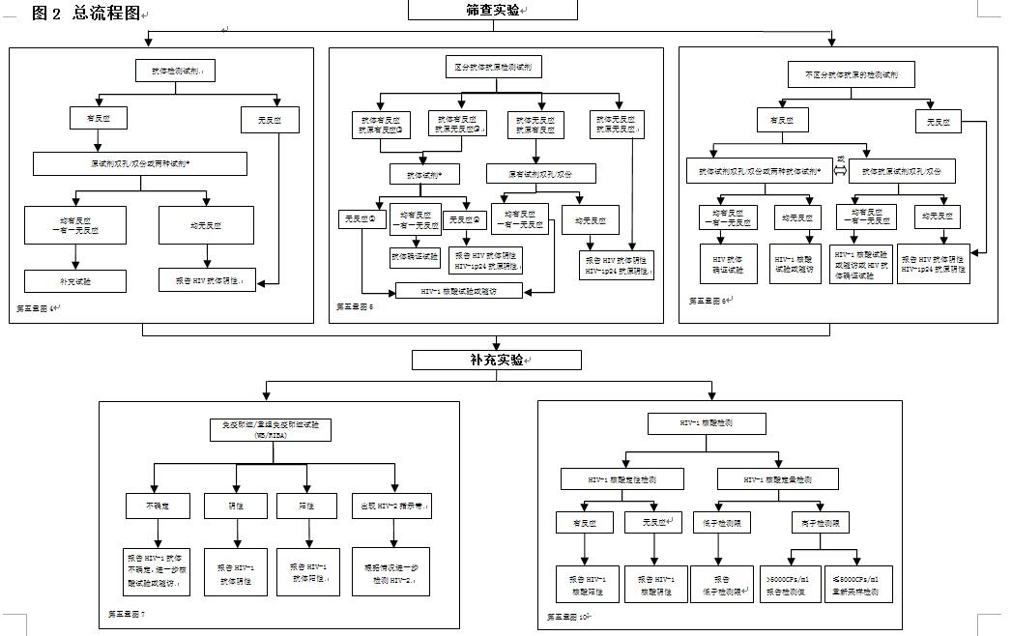
第五章 艾滋病病毒感染检测策略及流程
新增图2
总流程图

Slide 28
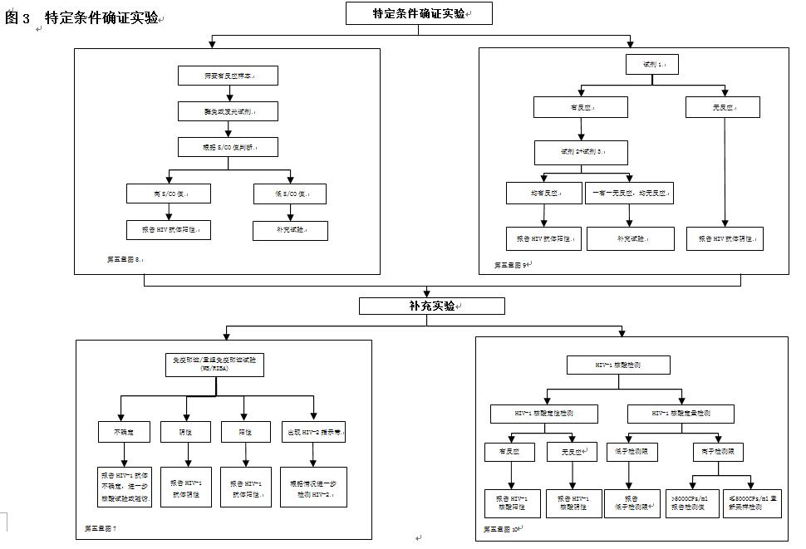
第五章 艾滋病病毒感染检测策略及流程
新增图3
特定条件确证实验

Slide 29
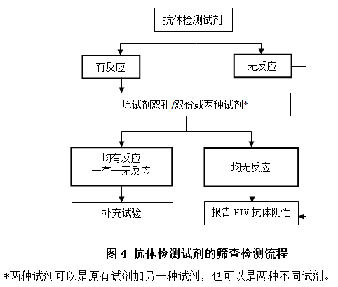
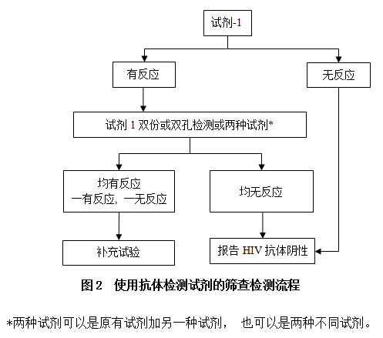
第五章 艾滋病病毒感染检测策略及流程
2020年修订版
2015年修订版
图4 抗体检测试剂的筛查检测流程

Slide 30
第五章 艾滋病病毒感染检测策略及流程
2020年修订版
图4 抗体检测试剂的筛查检测流程

Slide 31
第五章 艾滋病病毒感染检测策略及流程
2020年修订版
第二章 HIV抗体抗原检测
6.1 HIV筛查检测报告
HIV筛查检测报告使用附表1（HIV筛查检测报告）。筛查试验无反应，报告为“HIV抗体阴性”。筛查试验有反应，必须进行复检（使用原有试剂双孔/双份检测或使用原有试剂加另一种试剂检测）：两次均无反应，……
图4 抗体检测试剂的筛查检测流程

Slide 32
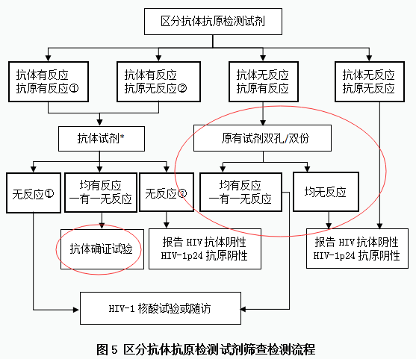
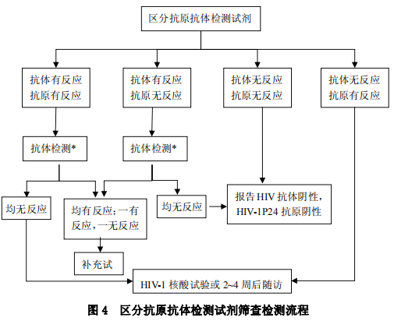
第五章 艾滋病病毒感染检测策略及流程
2020年修订版
2015年修订版
①②在流程中分别对应。
*抗体检测：使用两种抗体检测试剂或一种抗体检测试剂双孔或双份检测
图5 区分抗体抗原检测试剂筛查检查流程
Notes:
4代抗体无反应抗原有反应，复检再用4代试剂，阳性可以核酸试验。主要看均无反应，可以排除初筛错误，避免病人不必要做核酸。

Slide 33
问题
“图”、“文”不一致
“图”中：*抗体检测：使用两种抗体检测试剂或一种抗体检测试剂双孔或双份检测。
“文字描述”中：检测流程见图5。对于抗体有反应、抗原有或无反应的样本，也可以选择原有试剂双孔或双份复检。复检均无反应，可以报告“HIV抗体阴性、HIV-1p24抗原阴性”；复检均有反应或一有一无反应，做HIV-1核酸检测或抗体确证试验。HIV-1核酸试验见本章3.2.3.2。

Slide 34
问题
“图”、“文”不一致
“图”中：*抗体检测：使用两种抗体检测试剂或一种抗体检测试剂双孔或双份检测。
“文字描述”中：检测流程见图5。对于抗体有反应、抗原有或无反应的样本，也可以选择原有试剂双孔或双份复检。复检均无反应，可以报告“HIV抗体阴性、HIV-1p24抗原阴性”；复检均有反应或一有一无反应，做HIV-1核酸检测或抗体确证试验。HIV-1核酸试验见本章3.2.3.2。
以“图”还是“文字描述”为准？
表中只写了抗体确定试验

Slide 35
第五章 艾滋病病毒感染检测策略及流程
2020年修订版
先看这个初筛结果的流程
2015年修订版
①②在流程中分别对应。
*抗体检测：使用两种抗体检测试剂或一种抗体检测试剂双孔或双份检测
图5 区分抗体抗原检测试剂筛查检查流程

Slide 36
第五章 艾滋病病毒感染检测策略及流程
2020年修订版
2015年修订版
①②在流程中分别对应。
*抗体检测：使用两种抗体检测试剂或一种抗体检测试剂双孔或双份检测
图5 区分抗体抗原检测试剂筛查检查流程

Slide 37
第五章 艾滋病病毒感染检测策略及流程
2020年修订版
再看这个初筛结果的流程
2015年修订版
①②在流程中分别对应。
*抗体检测：使用两种抗体检测试剂或一种抗体检测试剂双孔或双份检测
图5 区分抗体抗原检测试剂筛查检查流程

Slide 38
第五章 艾滋病病毒感染检测策略及流程
2020年修订版
2015年修订版
①②在流程中分别对应。
*抗体检测：使用两种抗体检测试剂或一种抗体检测试剂双孔或双份检测
图5 区分抗体抗原检测试剂筛查检查流程

Slide 39
问题
②流程，如果“区分抗原抗体”试剂，抗体阳性，抗原阴性：复检用另外一种抗体试剂（类似流程图4抗体检测的1A+2A+2A模式，这个是错的），如果这种复检试剂敏感性不够，可能会阳性检测为阴性，后面没有后续手段（①流程考虑的是窗口期等抗原阳性，所以有后续手段是做核酸），可能漏检*？1A抗体试剂完全有可能没1B的抗体检测灵敏
遇到这样情况怎么办？形成文字材料，制定自己辖区的送样要求。策略很多，可以选用一些，不用一些，但不违背。
Notes:
W孚

Slide 40
第五章 艾滋病病毒感染检测策略及流程
2020年修订版
2015年修订版
①②在流程中分别对应。
*抗体检测：使用两种抗体检测试剂或一种抗体检测试剂双孔或双份检测
图5 区分抗体抗原检测试剂筛查检查流程

Slide 41
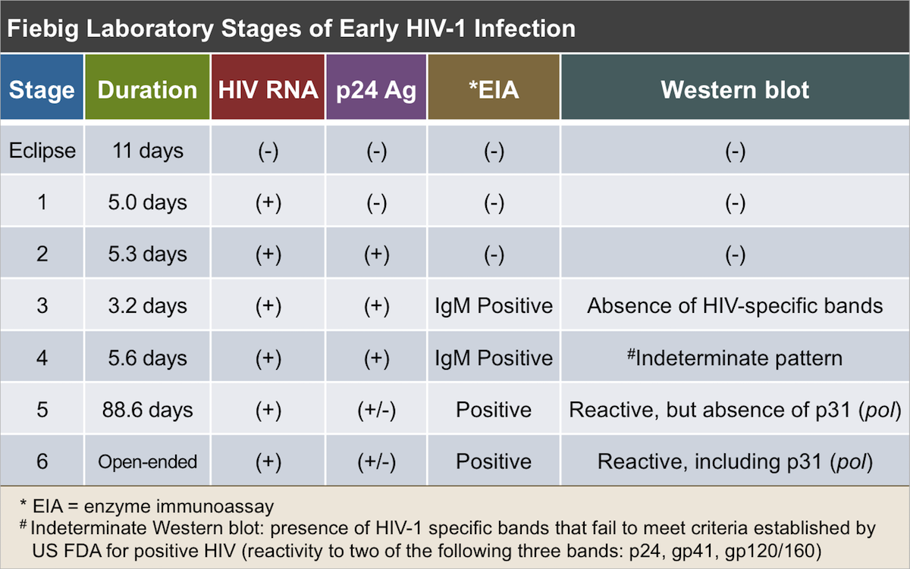
问题
为什么初筛抗体无反应后面步骤都不做抗体确证？

Slide 42
筛查试验出报告问题
①②复检完成后，是否可以出报告？怎么出？（参看第二章6.1）
①是否可以 “HIV抗体阴性”或“HIV抗原待确定”均建议核酸检测或2-4周后随访?
①建议出HIV感染待确定”、“HIV抗体待确定”或“HIV抗原待确定”② 不出“HIV抗原待确定”
不出“HIV抗体待确定”，建议核酸检测或2-4周后随访
Notes:
WS293就没怎么提抗原检测，窗口期、病毒培养、试剂

Slide 43
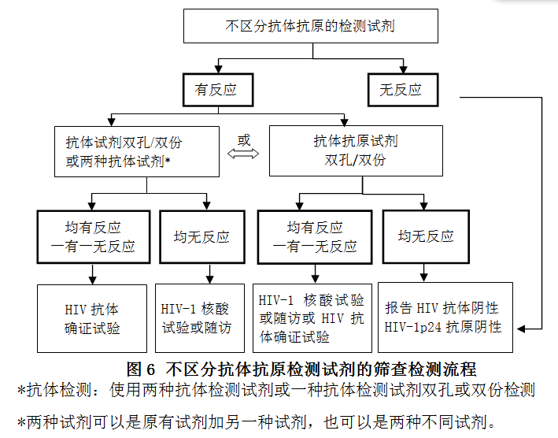
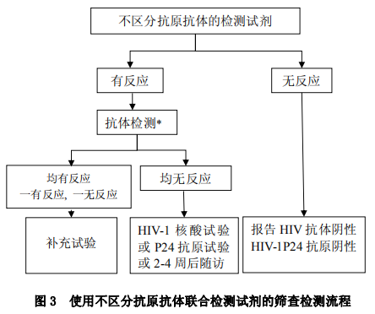
第五章 艾滋病病毒感染检测策略及流程
2020年修订版
2015年修订版
图6 不区分抗体抗原检测试剂的筛查检查流程
Notes:
4代抗体无反应抗原有反应，复检再用4代试剂，阳性可以核酸试验。

Slide 44
第五章 艾滋病病毒感染检测策略及流程
2020年修订版
2015年修订版
两个“*”都有效
图6 不区分抗体抗原检测试剂的筛查检查流程
Notes:
均有反应一有一无反应——HIV抗体确证试验，这个应该是可以核酸，写为补充试验可能更合适。

Slide 45
第五章 艾滋病病毒感染检测策略及流程
2020年修订版
2015年修订版
有后续的
图6 不区分抗体抗原检测试剂的筛查检查流程
Notes:
均有反应一有一无反应——HIV抗体确证试验，这个应该是可以核酸，写为补充试验可能更合适。

Slide 46
第五章 艾滋病病毒感染检测策略及流程
2020年修订版
2015年修订版
图6 不区分抗体抗原检测试剂的筛查检查流程
Notes:
4代抗体无反应抗原有反应，复检再用4代试剂，阳性可以核酸试验。

Slide 47
问题
“抗体抗原试剂双份/双孔”为原有试剂还是另一种试剂亦可？
——字面意思应该可以，不建议。如果1B阳性，2B两次阴性，就无后续手段，相当于一种试剂2B两次试验阴性否定另一种试剂1B阳性，且无后续手段。如果试剂2B敏感性不如1B，就有漏检可能。

Slide 48
1B+1B+1B
1B+1B+1A
四代试剂用三代复核为阴性时，为了送检，用原试剂一次或两次双孔复核
符合2020《规范》图6 流程。
——有没有问题？怎样减少或避免问题可能？

Slide 49
某孕妇 初筛:化学发光阳性（四代）第二次采血复检:发光阳性（四代），雅培、新创三代快诊阴性，万泰ELISA阴性。
补充实验：WB阴性，出HIV抗体阴性报告，未备注。

Slide 50
当时不符合2015《规范》，没有按流程，漏掉急性期，妇幼和疾控都做了赔偿
二次血病毒载量 7957464cp/mL。
四周后第三次血，快检阳性。
WB: gp160，gp41，p24，p51。
病毒载量550074cp/mL。
孕妇最终结果：核酸补充实验

Slide 51
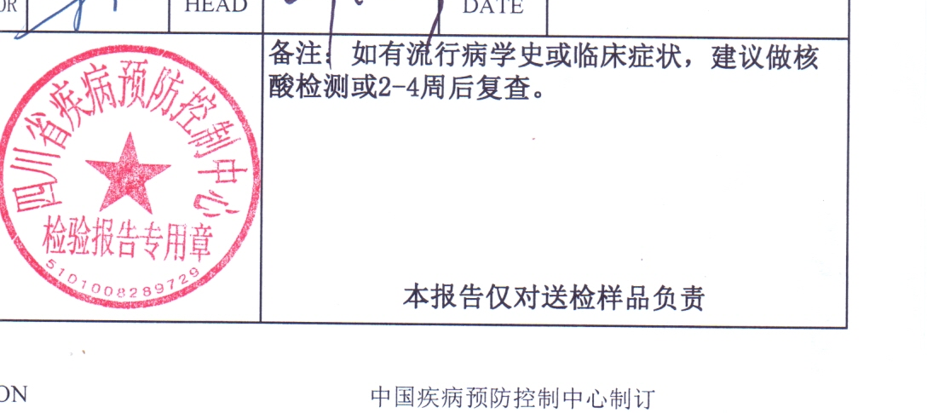
所以抗体确证实验室，确证阴性最好备注备注（或类似表达）：如果有流行病学史或临床症状，建议做核酸检测或2-4周后复查。
医生要给病人讲清楚“窗口期”是检测不出来的。
另外一个解决办法：制定辖区的政策（形成文字东西作为依据），《规范》有A/B/C/D/E流程选项，我可以不选D/E，但不能凭空增加个F。
Notes:
制定辖区的政策（形成文字东西作为依据）

Slide 52
第五章 艾滋病病毒感染检测策略及流程
2020年修订版
筛查出报告的问题
这儿如果要出报告怎么出？
图6 不区分抗体抗原检测试剂的筛查检查流程
Notes:
均有反应一有一无反应——HIV抗体确证试验，这个应该是可以核酸，写为补充试验可能更合适。

Slide 53
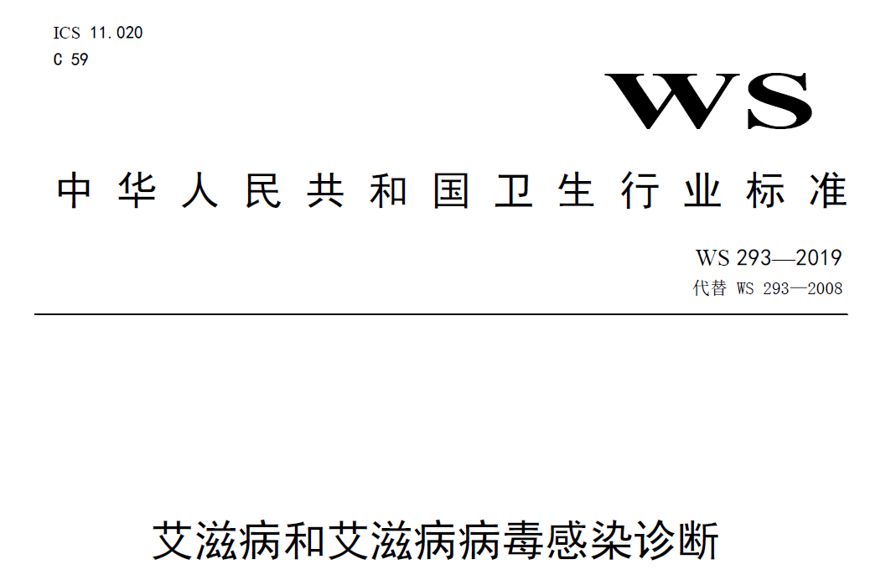

Slide 54
第五章 艾滋病病毒感染检测策略及流程
2020年修订版
这儿如果要出报告怎么出？ “HIV抗体阴性”，建议？核酸检测或2-4周后复查
图6 不区分抗体抗原检测试剂的筛查检查流程
Notes:
均有反应一有一无反应——HIV抗体确证试验，这个应该是可以核酸，写为补充试验可能更合适。

Slide 55
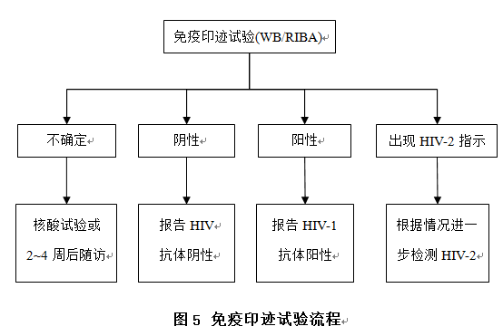
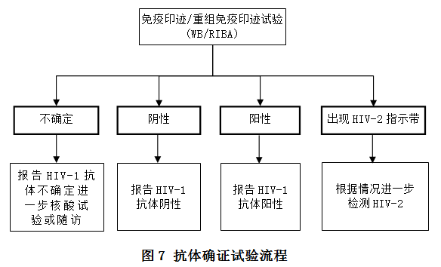
第五章 艾滋病病毒感染检测策略及流程
2020年修订版
2015年修订版
图7 抗体确证试验流程
Notes:
增加了报告HIV-1抗体不确定。

Slide 56
3.2.3.1 抗体确证试验检测流程
对于“HIV-1抗体不确定”者，如果三个月内随访结果仍为不确定，且核酸试验阴性，建议结合流行病学史和临床表现考虑HIV-1阴性的可能性，三个月后不再随访检测。
临产或接近临产孕妇等不了，怎么办？

Slide 57
第五章 艾滋病病毒感染检测策略及流程
2020年修订版
2015年修订版
3.2.3补充试验检测流程
(2) 特定条件下的HIV检测流程（替代策略试验流程）
3.2.3.2 HIV-1核酸试验
(2) 抗体确证试验不确定或确证试验阴性但疑似急性期感染或艾滋病晚期的样本，可进行HIV-1核酸试验*。
4.3 补充试验检测策略
补充试验分为抗体确证试验和HIV-1核酸试验。……特定条件下的替代检测（三种酶联免疫试验、三种快速试验或者酶联免疫加快速试验），免疫层析或免疫渗滤试验。
4.3.2.2 抗体确证试验不确定或抗体阴性疑似急性期感染的样品，可进行两次HIV-1核酸试验 。
3 艾滋病实验室检测策略
WS293-2019筛查阳性+一次核酸阳性即可诊断

Slide 58
艾滋病诊断由谁做？
由临床医生根据《艾滋病和艾滋病病毒感染诊断 》WS293-2019（行标）和《中国艾滋病诊疗指南 》（2018版）（指南）做出诊断，“行标”与“指南”的诊断原则和条件一致，“指南”在诊断原则下细化了更多具体内容。实验室检测的作用是为医生诊断提供实验室依据。

Slide 59
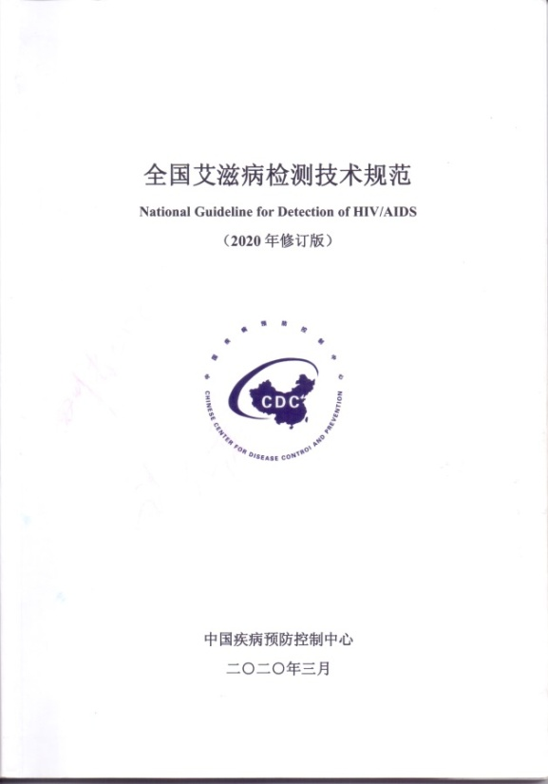
HIV感染诊断
《艾滋病和艾滋病病毒感染诊断 》（2019）
符合下列一项者即可诊断（ >18个月）：
a）HIV抗体筛查试验有反应和HIV抗体确证试验阳性；
b）HIV抗体筛查试验有反应和核酸定性试验阳性；
c）HIV抗体筛查试验有反应和核酸定量试验>5000CPs/mL
d）有流行病学史或艾滋病相关临床表现，两次HIV核酸检测均为阳性*；
e）HIV分离试验阳性。
《中国艾滋病诊疗指南 》（2018）
符合下列一项者即可诊断HIV感染（ >18个月） ：
HIV抗体筛查试验阳性和HIV补充试验阳性（抗体补充试验阳性或核酸定性检测阳性或核酸定量大于5 000 拷贝/mL）。
HIV分离试验阳性。

Slide 60
《全国艾滋病检测技术规范》是实施各项实验室检测的标准流程和策略。
临床医生和实验室检测技术人员都应该了解这三个文件，临床医生了解“规范”可以更好地利用和有效选择各项检测方法，实验室检测技术人员了解“行标”和“指南”可以更好地了解临床需求，为诊断提供精准技术支持。

Slide 61
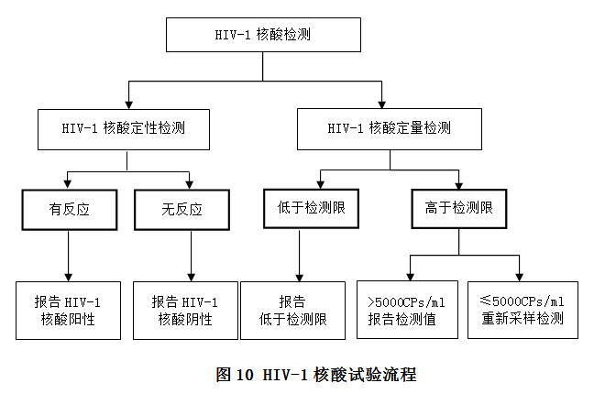
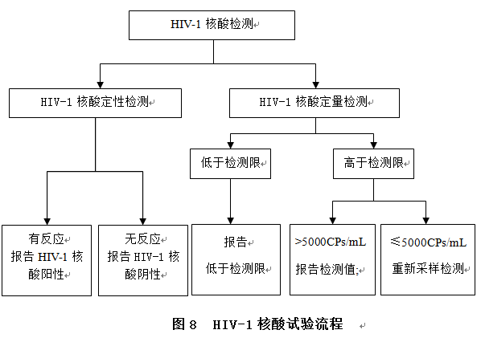
第五章 艾滋病病毒感染检测策略及流程
2020年修订版
2015年修订版
图10 HIV-1核酸试验流程

Slide 62
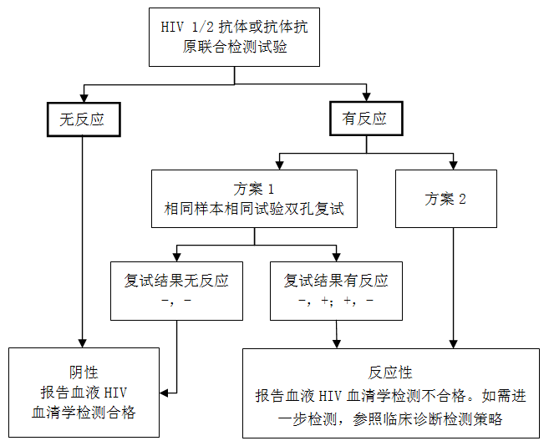
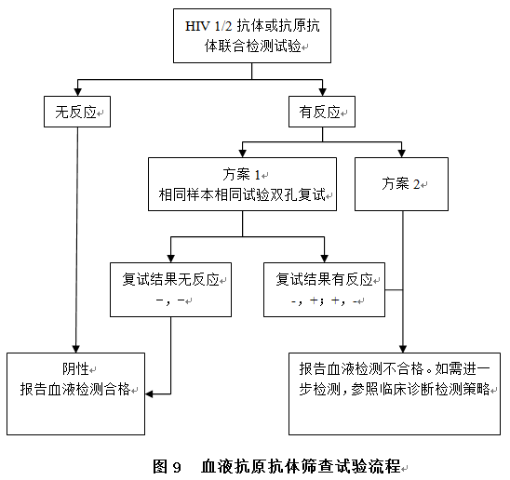
第五章 艾滋病病毒感染检测策略及流程
2020年修订版
2015年修订版
报告增加“HIV”
图11 HIV血液筛查血清学检测试验流程
Notes:
因为只是HIV的规范，所以这个报告只相关HIV

Slide 63
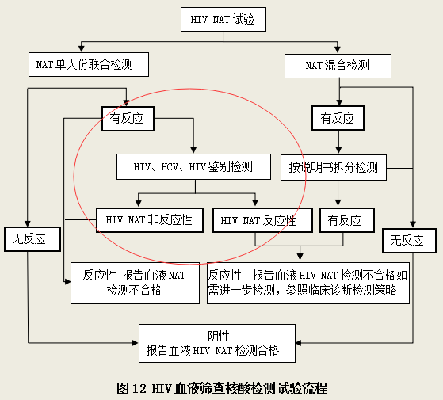
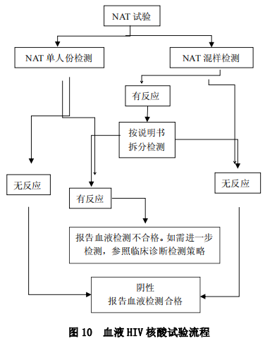
第五章 艾滋病病毒感染检测策略及流程
2020年修订版
2015年修订版
HBV
图12 HIV血液筛查核酸检测试验流程
Notes:
HIV、HCV、HBV（写错了）

Slide 64
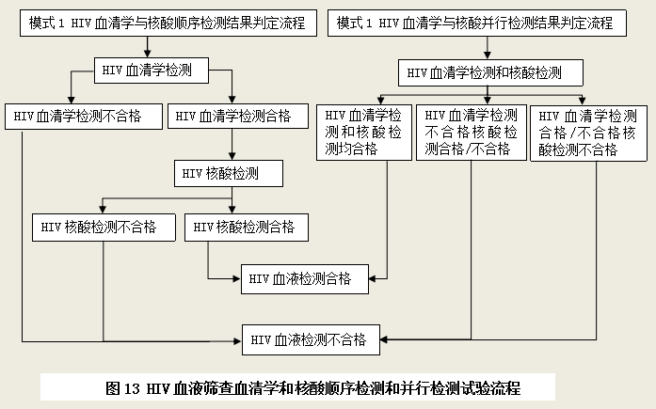
第五章 艾滋病病毒感染检测策略及流程
2020年修订版
图13 HIV血液筛查血清学和核酸顺序检测和并行检测试验流程

Slide 65
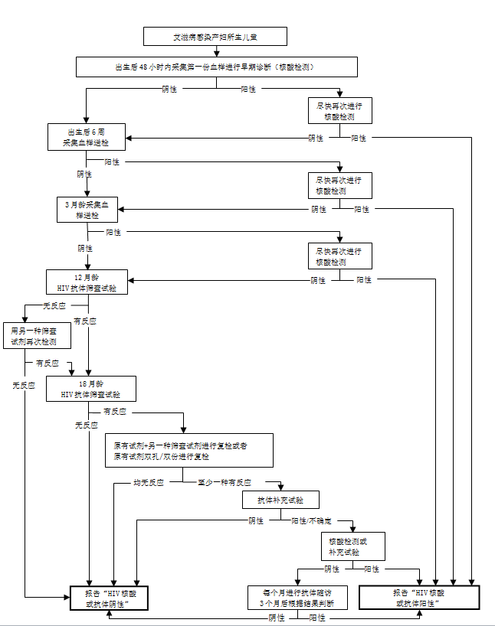
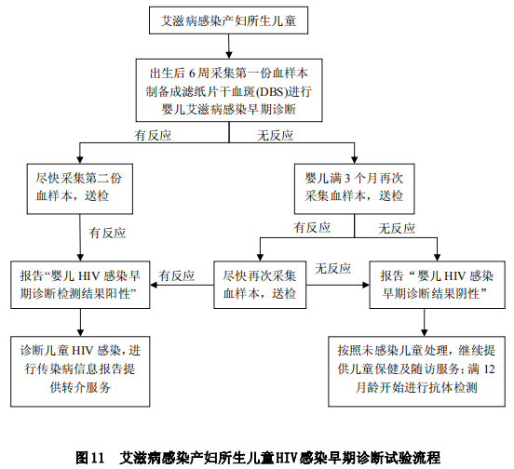
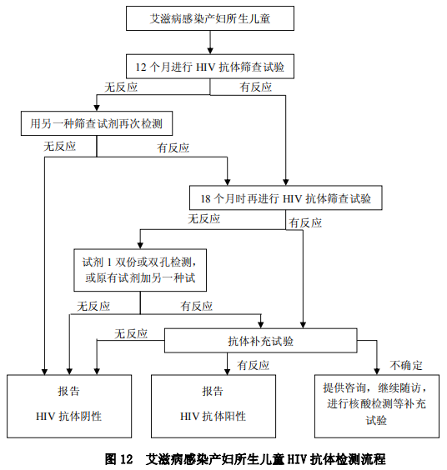
第五章 艾滋病病毒感染检测策略及流程
2020年修订版
2015年修订版
合并了婴儿早诊和抗体检测流程
图14 艾滋病感染孕产妇所生儿童艾滋病早期诊断与抗体检测流程

Slide 66
18个月龄以上儿童诊断与成人相同
18月龄检测流程不含
1A+2A+3A
Notes:
有两个地方和前面描述不一致，前面说的是大于18月按成人标准

Slide 67
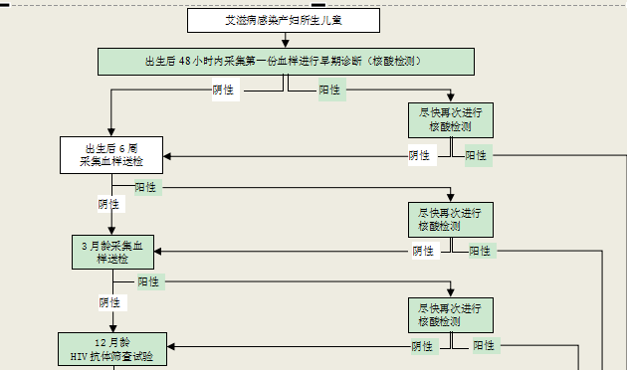
第五章 艾滋病病毒感染检测策略及流程
2020年修订版
图14 艾滋病感染孕产妇所生儿童艾滋病早期诊断与抗体检测流程
Notes:
婴儿18月后需两次补充试验？蒋主任回去问问，增加了核酸报告、3个月后根据结果判断。

Slide 68
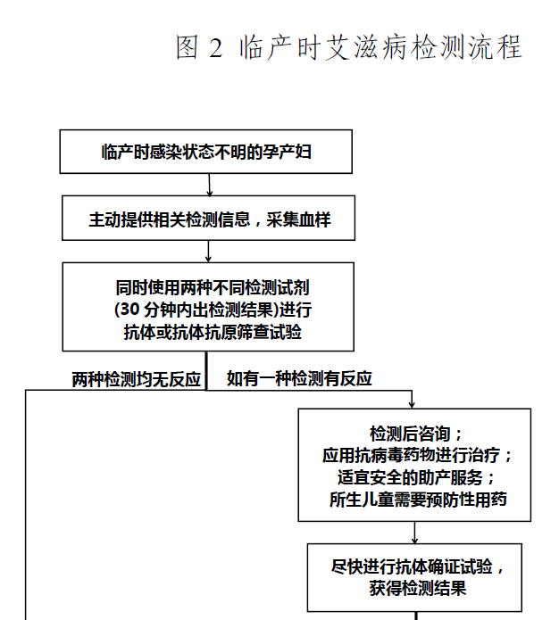
第五章 艾滋病病毒感染检测策略及流程
2020年修订版
新增
为便于及早发现疑似阳性产妇,进行母婴阻断预防垂直传播,对于孕期未接受艾滋病检测，临产时感染状况不明的产妇需同时使用两种检测试剂（30分钟内出检测结果）进行抗体或抗体抗原筛查。
婴儿HIV-1感染早期诊断相关的检测流程及结果
这样情况，两种快检至少一种阳性送确证，收不收*？
30分钟出结果，抗体抗原怎么理解？可以用发光不？
应收！

Slide 69
第五章 艾滋病病毒感染检测策略及流程
2020年修订版
2015年修订版
4.1 自愿咨询与检测策略
4.2 医务人员主动提供检测和咨询
4.3 自我检测策略
新增
4 艾滋病检测现场应用策略

Slide 70
2020年修订版
自我检测试剂
获取自我采样服务包
邮寄或投放样本至专业实验室
对照线/点出现
检测线/点出现
对照线/点出现
检测线/点不出现
对照线/点不出现
检测线/点出现或不出现
HIV抗体检测
有反应
无反应
检测结果无效
有反应
无反应
检测样本不合格
图15 艾滋病自我检测流程
图16 艾滋病自我采样传递检测流程

Slide 71
第六章 HIV-1基因型耐药检测
2020年修订版
2015年修订版
2.2.1治疗前人群的耐药监测
在开始抗病毒治疗前进行基因型耐药检测，了解从未服用抗病毒药物的治疗前人群、曾服用抗病毒药物的治疗前人群如暴露前/后预防人群和母婴阻断的母亲的耐药情况，可作为制定一线抗病毒治疗和暴露前/后预防用药方案等的参考依据。
2.2.3婴幼儿耐药监测
在18个月龄下的新诊断婴幼儿中行基因型耐药检测，分析HIV感染婴幼儿的HIV耐药情况，可作为制定一线和二线婴幼儿抗病毒治疗方案的参考依据。
3.2.3在抗病毒治疗中断1个月以上、病毒载量小于500-1000拷贝/毫升时不推荐进行常规基因型耐药检测。
2.2.3婴幼儿耐药监测
在18个月龄下的新诊断婴幼儿中行基因型耐药检测，分析母婴阻断后HIV感染婴幼儿的耐药情况，可作为制定母婴阻断和婴幼儿抗病毒治疗方案的参考依据。
2 HIV-1基因型耐药检测的意义

Slide 72
第六章 HIV-1基因型耐药检测
2020年修订版
2015年修订版
2 HIV-1基因型耐药检测实验室要
HIV-1基因型耐药检测应在满足生物安全和核酸检测要求的实验室中进行。
HIV-1基因型耐药检测应在合适的实验室中进行，严格满足分子生物学和PCR扩增实验室的要求。
4.2检测原理
常规HIV-1基因型耐药检测采用RT-PCR扩增目的基因片段，利用Sanger或深度测序法获得相关基因片段的序列，通过与野生型和耐药毒株……
4.3.1商品化试剂盒通常要求使用血浆样本、病毒载量大于1000 CPs/毫升；……
5.2检测原理
常规HIV-1基因型耐药检测采用RT-PCR扩增和Sanger测序法获得相关基因片段的序列，通过与野生型和耐药毒株……
5.3.1 ViroSeq™是美国FDA批准的HIV-1基因耐药检测方法，使用血浆样品、病毒载量范围为2000～750000 CPs/毫升；
4 HIV-1基因型耐药检测方法及程序

Slide 73
第六章 HIV-1基因型耐药检测
2020年修订版
2015年修订版
4.3.2 实验室自建（In-house）方法一般使用套式PCR方法行两轮扩增。样本类型可以是血浆、血清及干血斑。
……目的基因片段应至少覆盖蛋白酶区4-99位氨基酸和逆转录酶区38-248位氨基酸的基因区域。针对整合酶链转移抑制剂（INSTI）,需扩增片段至少覆盖50-288位氨基酸。
4.4.2.2 In-house方法通常使用HIVDB系统
（https://hivdb.Stanford.edu/hivdb），
5.3.2 实验室自建（In-house）方法一般使用套式PCR方法行两轮扩增。
……目的基因片段应至少覆盖蛋白酶区4-99位氨基酸和逆转录酶区38-248位氨基酸的基因区域。
5.4.2.2 In-house方法通常使用HIVDB系统（http://sierra2.stanford.edu/sierra/servlet/JSierra），
4 HIV-1基因型耐药检测方法及程序

Slide 74
第六章 HIV-1基因型耐药检测
2020年修订版
2015年修订版
4.5.1 耐药相关的基因突变
应分基因区报告耐药相关的基因突变，如将蛋白酶（PR）、逆转录酶（RT）和整合酶（IN）三个基因区的耐药基因突变分开报告。
4.5.2 耐药程度分析
商业化试剂盒使用与试剂盒配套的HIV-1基因型耐药检测的解释系统进行分析与报告。（实验室自建（In-house）方法通常用斯坦福大学HIV耐药解释系统（HIVDB）进行分析与报告。）HIVDB系统将耐药程度分为敏感（S）、……。
5.5.1 耐药相关的基因突变
应分基因区报告耐药相关的基因突变，如将蛋白酶（PR）和逆转录酶（RT）两个基因区的基因突变分开报告。
5.5.2 耐药程度分析
ViroSeq™试剂盒将耐药程度分为敏感（S）、可能耐药（I）和显示耐药（R）三个水平，其中后2个水平为耐药。HIVDB系统将耐药程度分为敏感（S）、……。
4 HIV-1基因型耐药检测方法及程序

Slide 75
第六章 HIV-1基因型耐药检测
2020年修订版
2015年修订版
4.5.3 当耐药毒株在个体内病毒群体中的比例低于10～20%时，利用Sanger测序法通常检测不到其存在，因此未检出耐药时，只可报告本次实验结果为“未发现耐药”，不可报告为“敏感”。不排除比例较低的耐药毒株存在
5.5.3 当耐药毒株在个体内病毒群体中的比例低于10～20%时，通常检测不到其存在，因此未检出耐药时，只可报告本次实验结果为“未发现耐药”，不可报告为“敏感”。
4 HIV-1基因型耐药检测方法及程序

Slide 76
第六章 HIV-1基因型耐药检测
2020年修订版
2015年修订版
5.1.3 定期进行实验室内部质量评价：一是随机选择⋯⋯，应检查所有的实验步骤与试剂性能。二是对所有测定的耐药原始图谱序列文件妥善备份于实验室电脑中，用于耐药序列质量数据核查和实验室内部人员序列比对核查。
6.1.3 定期进行实验室内部质量评价：随机选择⋯⋯，应检查所有的实验步骤，进行质量控制。
5
质量保证与质量控制

Slide 77
第七章 CD4+和CD8+T淋巴细胞检测
2020年修订版
2015年修订版
2.1 HIV感染免疫状态和临床分期
CD4+T淋巴细胞计数是了解基线免疫状况的重要指标，也是抗病毒治疗后免疫功能重建的重要实验室指标。CD4+T淋巴细胞绝对数值和百分比分别是成人及15岁（含15岁）以上青少年、15岁以下儿童HIV/AIDS临床分期标准的主要指标之一。成人及5岁以上儿童和青少年，CD4+T淋巴细胞计数数量可提示有无免疫缺陷以及轻度、中度、重度免疫缺陷；5岁及以下儿童，CD4+T淋巴细胞在外周血淋巴细胞中的百分比数量可提示有无免疫缺陷以及轻度、中度、重度免疫缺陷。
3.1 HIV感染临床分期
CD4+T淋巴细胞数量可评价HIV感染者免疫状况，辅助临床进行疾病分期。我国《艾滋病和艾滋病病毒感染诊断标准》（中华人民共和国卫生行业标准，WS293-2008）将CD4+T淋巴细胞值作为成人及15岁（含15岁）以上青少年HIV/AIDS临床分期标准的主要依据之一。
3.2 HIV感染儿童免疫抑制分级和治疗辅助指标
2
CD4+ 和CD8+T淋巴细胞检测的意义

Slide 78
第七章 CD4+和CD8+T淋巴细胞检测
2020年修订版
2015年修订版
2.2疾病进展监测
基线和持续CD4+ T淋巴细胞监测，可以观察疾病发展状况和评价治疗效果。我国建议CD4+ T淋巴细胞>350个/uL的（无症状）HIV感染者，每6个月应监测1次；已接受HAART患者在治疗的第1年内每3个月检测1次；治疗1年以上且病情稳定的患者可改为每6个月检测1次。对于HAAART后患者体内病毒被充分抑制，CD4+ T淋巴细胞计数长期处于稳定水平的患者，CD4+ T淋巴细胞计数在300~500个/uL的患者，建议每12个月检测1次；>500个/uL的患者可选择性进行CD4+ T淋巴细胞检测。对于发生病毒学突破患者、出现艾滋病相关临床症状的患者、接受可能降低CD4+ T淋巴细胞治疗的患者则需再次进行定期CD4+ T淋巴细胞检测。
3.3疾病进展监测
《国家免费艾滋病抗病毒药物治疗手册（第三版）》推荐对无症状HIV感染者及CD4+T淋巴细胞计数高的感染者每年进行一次CD4+ T淋巴细胞计数检测以评估疾病进展，判断预后状况；对接受抗病毒治疗患者，每六个月进行一次CD4+T淋巴细胞计数检测，评估治疗效果。
2
CD4+ 和CD8+T淋巴细胞检测的意义

Slide 79
第七章 CD4+和CD8+T淋巴细胞检测
2020年修订版
2015年修订版
2.4抗病毒治疗适应症选择及疗效评价
CD4+T淋巴细胞技数≤350个/ ；WHO分期Ⅲ、Ⅳ期疾病；合并活动性结核；合并活动性乙型肝炎，需要抗乙肝病毒治疗；HIV相关肾脏疾病；妊娠；配偶和性伴HIV感染的一方等，应该优先尽快提供抗病毒治疗。
所有HIV感染的婴幼儿和儿童，无论WHO临床分期或CD4+T淋巴细胞计数水平，均应启动抗病毒治疗。
3.5抗病毒治疗适应症选择及疗效评价
《国家免费艾滋病抗病毒药物治疗手册（第三版）》将CD4+T淋巴细胞数量作为是否开始抗病毒治疗的重要实验室指标之一，并规定治疗后定期检测CD4+T淋巴细胞数量，判断免疫系统恢复情况。
2
CD4+ 和CD8+T淋巴细胞检测的意义

Slide 80
第七章 CD4+和CD8+T淋巴细胞检测
2020年修订版
2015年修订版
2.5免疫重建监测
CD8+T淋巴细胞为抑制性/细胞毒性T细胞，HIV感染者CD8+T细胞数量增加，导致CD4/CD8比值下降。CD4+/CD8+T淋巴细胞比值倒置可在长期HAART后出现不同程度的改善，其变化提示患者的和治疗效果和免疫功能重建状态。
3.6 CD8+T淋巴细胞为抑制性/细胞毒性T细胞，HIV感染者CD8+T细胞数量增加，导致CD4/CD8比值下降。
2
CD4+ 和CD8+T淋巴细胞检测的意义

Slide 81
第七章 CD4+和CD8+T淋巴细胞检测
2020年修订版
2015年修订版
4.2.2.3 荧光免疫成像技术是……，仪器会自动分析并计数样品中的CD4+ T淋巴细胞绝对值和百分比。
4.4.2 实验记录中应包括以下内容：样本性状、采样和检测日期、检测仪器型号，试剂及效期、实验内容、过程（步骤）、结果、检测者、复核者、及有无事故等。
4.5.2 单平台法由计算机软件直接出结果并打印出报告单，报告单的内容包括（不限于）如下结果：……
4.5.4 报告单经检测者、复核者和签发者*签字，……
5.2.2.3 荧光免疫成像技术是……，仪器会自动分析并计数样品中的CD4+ T淋巴细胞绝对值。
5.4.2 实验记录中应包括以下内容：日期、操作者、所有样品信息、实验内容、过程（步骤）、结果及有无事故等。
5.5.2 单平台法由计算机软件直接出结果并打印出报告单，报告单的内容包括如下结果：……
5.5.4 报告单经检测者和复核者签字，……
4
常规CD4+ 和CD8+T淋巴细胞检测的方法和程序

Slide 82
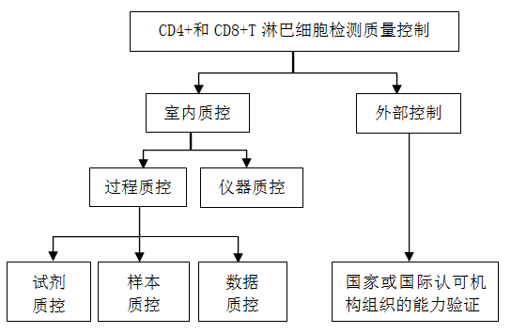
第七章 CD4+和CD8+T淋巴细胞检测
2020年修订版
5
质量控制
图17 CD4+和CD8+T淋巴细胞检测质量控制流程图

Slide 83
第七章 CD4+和CD8+T淋巴细胞检测
2020年修订版
2015年修订版
5.1.2.1 试剂质控是经国家药品监督管理局注册，在有效期内的试剂。
5.2 外部质控是有组织地系统质控测量。……，并负责组织检验能力验证（PT）计划的实施，每年至少1次。
6.2.2.1试剂质控要求所用试剂应在有效期内等。
6.3外部质控是有组织地系统质控测量。……，并负责组织检验能力验证（PT）计划的实施，每年至少1-2次，每次2支质控品。
5
质量控制

Slide 84
第八章 HIV-1的分离培养
2020年修订版
2015年修订版
4.1 样本：首选PBMC，也可以使用全血、血浆、精液及其他体液。
5.1 样本：首选新鲜抗凝全血，也可以使用血浆、精液及其他体液。
4
HIV-1分离培养的方法及程序

Slide 85
附表更新的主要内容
附表1 HIV抗体筛查检测报告:
检测方法增加了免疫荧光。筛查结果增加了HIV抗体待确定， HIV抗原待确定。
附件2 HIV抗体确证检测报告:
删除全血，口腔粘膜渗出液，尿。检测方法增加了试剂的日期、厂家、批号、效期。
附表3 HIV-1核酸检测报告：
样本类型增加了血浆、血清、全血、干血斑。
附表5 CD4+CD8+T淋巴细胞检测报告：
增加采样日期。增加3色和4色试剂的检测结果。
附表6 HIV-1耐药基因型检测报告：
增加整合酶区（IN）。
附表7 婴儿艾滋病病毒感染早期诊断检测报告：
删除检测方法 Abbott及AMPLICOR。

Slide 86
新增三个附件
附件1 输入性HIV抗体检测及流程
附件2 实验室室内质量控制
附件3 HIV-2核酸检测

Slide 87
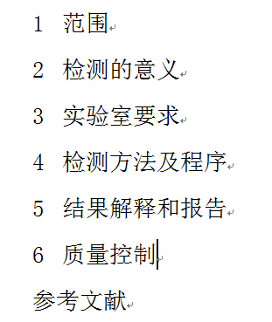
附件1 输入性HIV抗体检测及流程
4.1.3 样本：
3）输入物，包括血浆、红细胞等血液成分；免疫球蛋白等血液制品。

Slide 88
5 结果解释和报告
5.1 有无HIV抗体输入：输入后基线的样本，HIV抗体检测试剂（或HIV抗体/抗原检测）和HIV抗体免疫印迹（WB）试剂（或HIV抗体线性免疫印迹（LIA）试剂）检测的结果满足HIV抗体阳性判断标准，为HIV抗体阳性，结合既往的检测结果，判断有无HIV抗体输入。
5.2 HIV抗体发生衰减：检测输入基线（输入后立即）、输入后4-6周和输入后3个月的样本，HIV抗体滴度下降和HIV抗体免疫印迹（或条带免疫印迹）试剂检测条带减少，为HIV抗体发生衰减。
5.3 输入物有无感染性：输入物HIV核酸阳性为有感染性。HIV核酸定性检测符合试剂盒说明书提供的阳性判断标准；或HIV核酸定量检测HIV-1RNA可检出。
5.4 接受者是否被HIV感染：接受者基线样本为HIV核酸阴性，输入后4-6周和输入后3个月的样本转变为HIV核酸阳性。同时，HIV抗体持续阳性、滴度升高。

Slide 89
质控注意
6.1 调整pH值：人免疫球蛋白制品的pH值为4.0，需要调整到生理pH值。
6.2 调整蛋白浓度：血液制品的蛋白浓度往往高于血浆，需要适当稀释，达到血浆的蛋白浓度。
6.3 全面设置对照：目前没有国家批准的用于检测血液制品的试剂盒，只能使用适用于血浆的试剂盒。为了确保结果准确，应该设置全面的对照，包括相同批号的制品、相邻批号和远离批号的制品、同一厂家和不同厂家的制品等。

Slide 90
附件2 实验室室内质量控制
1 质量控制的基本原理
1.1 制定质控策略
1.2质控品的检测频次和位置
1.3质控规则
1.4质控图
1.5质控限
1.6失控及失控后处理
1.7失控原因初步查找
2 艾滋病检测实验室室内质量控制（2015版：第二章第7节 质量控制）

Slide 91
附件2 实验室室内质量控制
2 艾滋病检测实验室室内质量控制（2015版：第二章第7节 质量控制）
变化：1、去掉7.1.3.3 质控图的分析及失控处理
2、去掉即刻法部分内容
（1）当SI上限和SI下限<n2s时表示处于控制范围内，可以继续测定。继续 重复以上各项计算。
（2）当SI上限和SI下限有一值处于n2s～n3s值之间时说明该值在2s～3s范围，处于“告警”状态。
（3）当SI上限和SI下限有一值> n3s值时说明该值已在3s范围之外，属“失控”。

Slide 92
《医疗机构临床实验室管理办法》卫医发〔2006〕73号
国标：《临床实验室定量测定室内质控指南》 GB T 20468-2006

Slide 93
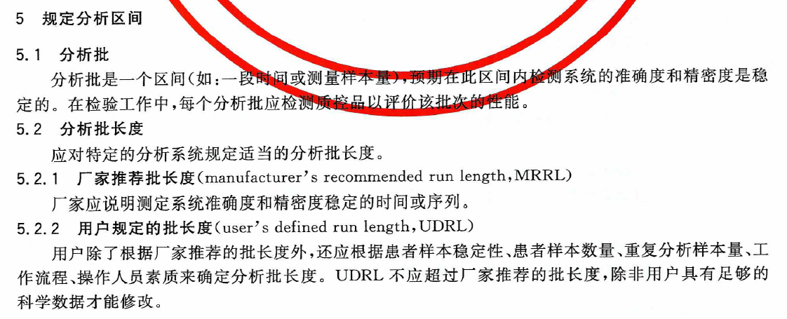
首先设定“批”，可以是时间，也可以是量。

Slide 94
《规范 》2020
1.2 质控品的检测频次和位置：
……。随着自动化分析仪的分析性能更加稳定，实验室也可减少质控品检测的频次。

Slide 95
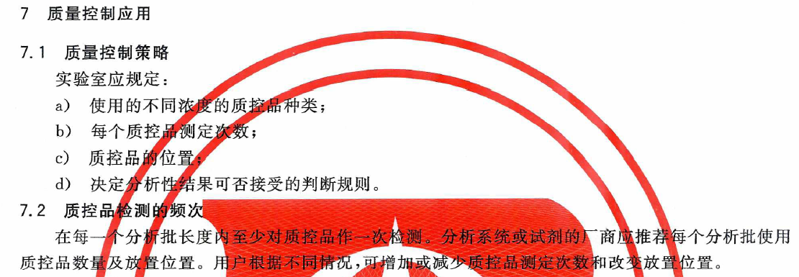
每个分析批内至少对质控品做一次检测

Slide 96
确定质控规则

Slide 97
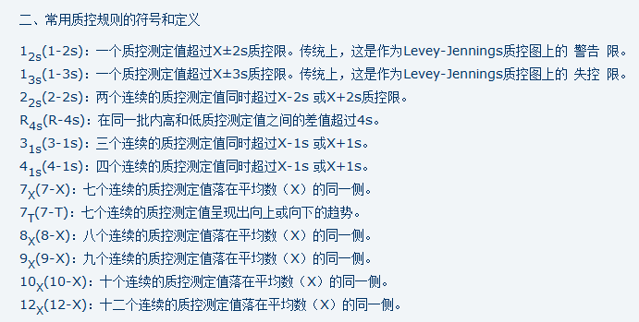
太多！还分单浓度质控、双浓度质控、三浓度质控……
最常用的Westgard多规则质控。
Notes:
累积和（CUSUM）质控

Slide 98
GB T 20468-2006
《全国艾滋病检测技术规范》2020年修订版
《临床检验管理技术》

Slide 99
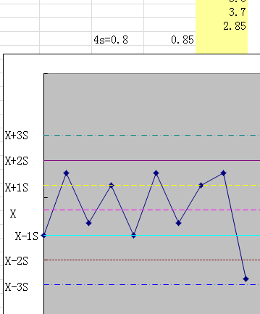
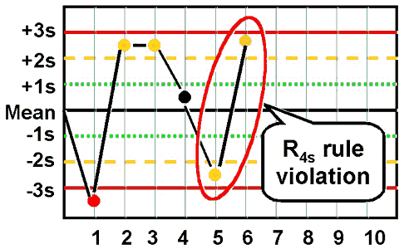
④R4 s: 同批两个质控结果之差值超过4 s，为违背此规则，表示存在随机误差。

Slide 100
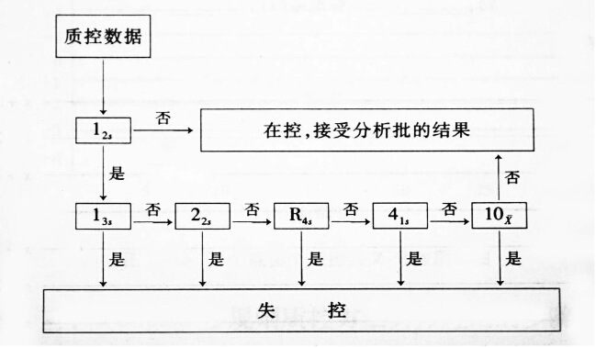
《规范》2020年修订版罗列了这六个规则

Slide 101
制定自己实验室的质控规则
《规范》
2 艾滋病检测实验室室内质量控制
2.1.3.2 质控规则
目前有许多质控规则，常用的是 1_{2S}和1_{3S}规则。

Slide 102
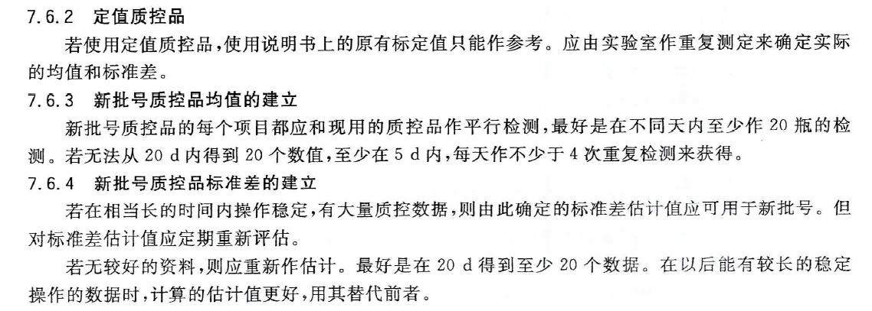
现在发光多用定值质控品，如果新建质控图，可以先用“定值范围”判断是否在控，第3次试验即可做“即刻法”质控表，20个数据后可做L-J质控图。累计计算均值和标准差。

Slide 104
更换质控图
新批号的质控品应与当前使用的质控品一起进行检测。根据至少20次质控测定结果，对数据进行离群值检验（剔除超过3s外的数据），计算出平均数，作为暂定中心线（均值）。……累积……连续三至五个月。……对个别在有效期内浓度水平不断变化的项目，则需不断调整中心线（均值）。

Slide 105
注意：每月周期均值没有持续下降或上升的改变。

Slide 106
即刻法
2.1.4 室内质控其他方式—“即刻法”质控
“即刻法”质控方法是在对同一批外部质控品连续测定3次后，即可对第3次以后的检验结果进行质控。
字面意思前3次均不能进行质控，第4次才能质控，有误。

Slide 107
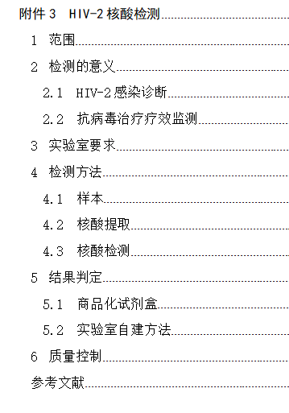
附件3 HIV-2核酸检测
新增部分，15版未涉及。
湖南省首次诊断2例非输入性HIV-2感染病例

Slide 108
谢谢

